Slide 1


StreamSets:
ETL инструмент с хорошим UI
Rustam Kadyrov
FEBRUARY 20, 2018

Slide 2
КАКИЕ ПРОБЛЕМЫ РЕШАЕМ
Получение, трансформация, загрузка (ETL) данных
Развертывание в cloud
Flow-based programming
Rich UI
Customization
Автоматизация

Slide 3
ЧТО РЕШАЕМ С ETL
Aгрегация данных из разных источников
Переход от легаси системы с "разбросанными" данными
Оркестрация обработки данных

Slide 4
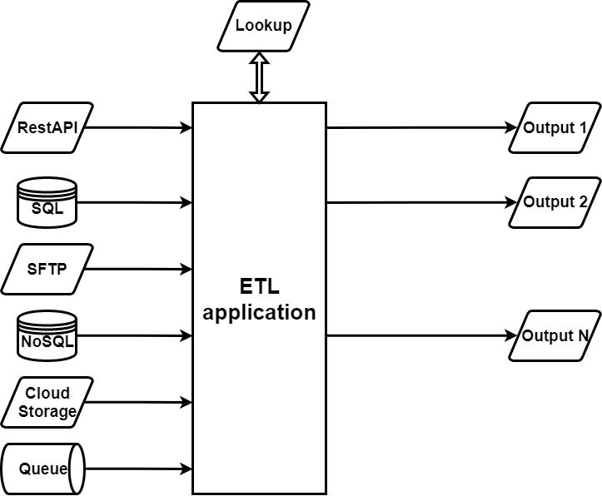
ЧТО РЕШАЕМ С ETL

Slide 5
ПОЛЬЗА
Нужен ли вам StreamSets?
Как его кастомизировать?
Какие проблемы могут возникать?

Slide 6
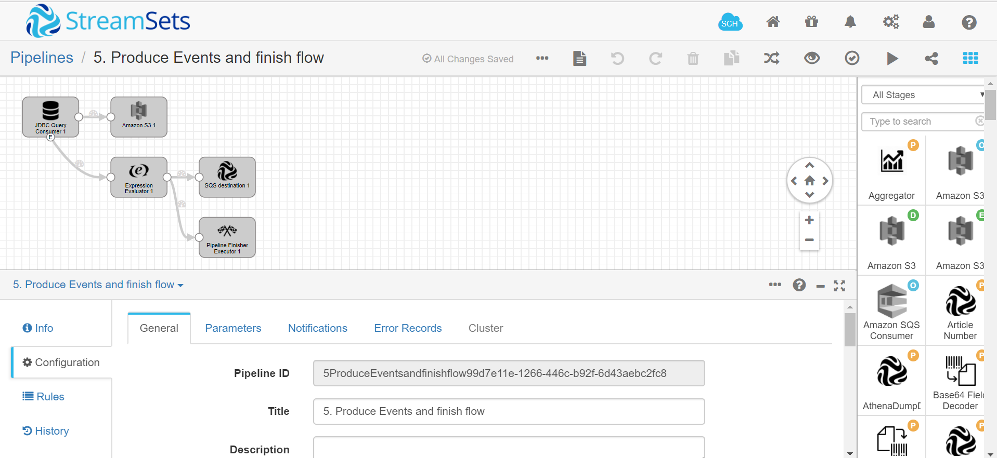
STREAMSETS DATACOLLECTOR

Slide 7
STREAMSETS DATACOLLECTOR
Application Server
Open source / Commercial support
Rich UI

Slide 8
ПОЧЕМУ STREAMSETS?
См. КАКИЕ ПРОБЛЕМЫ РЕШАЕМ
Получение, трансформация, загрузка данных
Развертывание в cloud
Flow-based programming
Rich UI
Customization
Автоматизация (использование RestAPI для управления)

Slide 9
EXTRACT
JDBC
Amazon Web Services
Apache Kafka
MongoDB
Elasticsearch
…
Customization!

Slide 10
TRANSFORM
Enrich data (split/merge/rearrange)
Lookups
Data-driven if-then-else logic
…
Customization!

Slide 11
LOAD
JDBC
Amazon Web Services
MongoDB
Elasticsearch
Apache Kafka
…
Customization!

Slide 12

FLOWS DEMONSTRATION

Slide 13

CUSTOM COMPONENTS
https://github.com/Rustam-Kadyrov/StreamSets-custom-components

Slide 14

CUSTOM COMPONENTS
https://github.com/Rustam-Kadyrov/StreamSets-custom-expression-language

Slide 15
НЕДОСТАТКИ
FORCE STOP – не надо
EL в кастомных процессорах – боль
«Собирай сам или плати нам»
Кастомизация – ворох библиотек в разных местах
Кастомизация – проблема в одном компоненте может вырубить весь сервер
Сложно отлаживать

Slide 16


Slide 17
ВЫВОДЫ
Хороший UI
Много стандартных компонент
Возможность создания кастомных компонент
Управление через REST API
Много свободы – и хорошо и не очень
Доступны docker образы
Community скудное, надо изучать код

Slide 18
LINKS
StreamSets documentation: https://streamsets.com/documentation-page/
Docker Hub: https://hub.docker.com/u/streamsets/
Flow-based programming: https://en.wikipedia.org/wiki/Flow-based_programming
Custom components example: https://github.com/Rustam-Kadyrov/StreamSets-custom-components
Custom EL function example: https://github.com/Rustam-Kadyrov/StreamSets-custom-expression-language

Slide 19

CONTACTS
E-mail: Rustam_Kadyrov@epam.com

Slide 20


